Slide 1
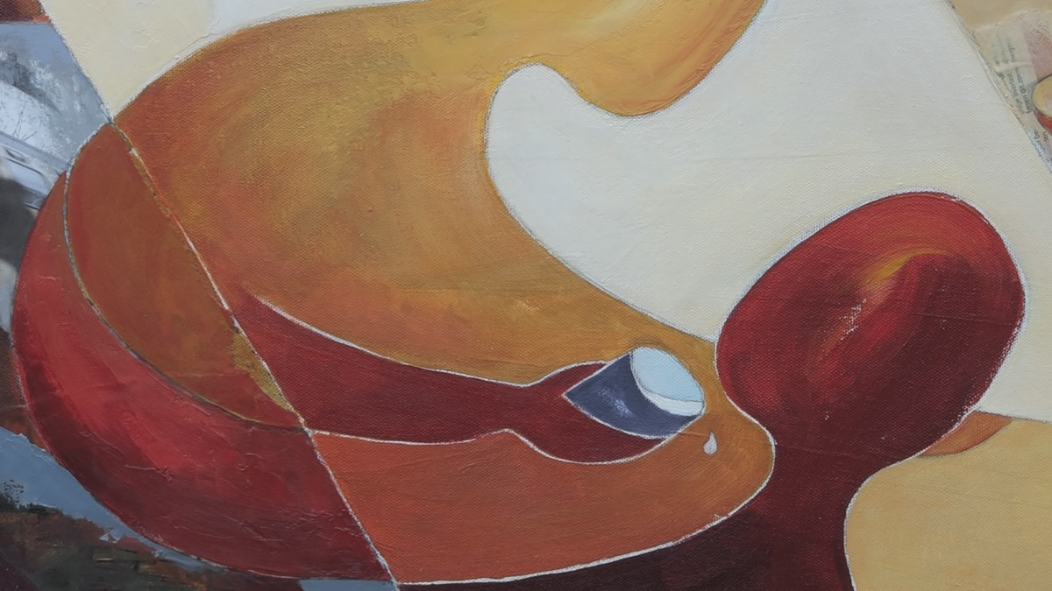
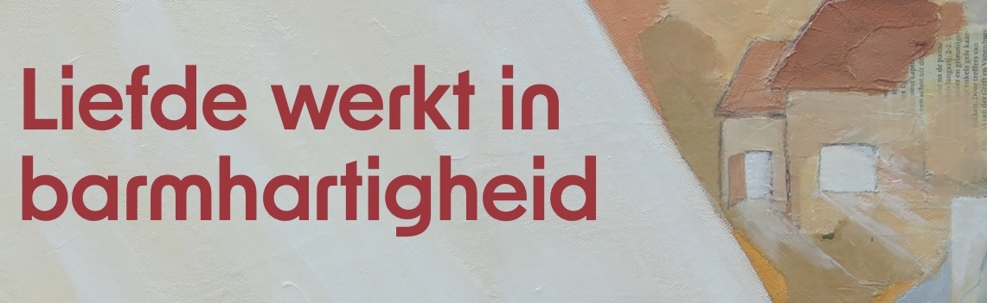
THEMALIEDJES
Liefde werkt in
barmhartigheid

Slide 2
Superheld (4x)
Ik geef een hartje aan jou.
Ik geef een knuffel aan jou.
Superheld word ik vandaag.
Een knuffel of een zoen geef ik graag.
Een superheld speelt met je mee.
Nooit meer alleen, een plekje voor ons twee.
Notes:
Superheld (4x)
Ik geef een hartje aan jou.
Ik geef een knuffel aan jou.
Superheld word ik vandaag.
Een knuffel of een zoen geef ik graag.
Een superheld speelt met je mee.
Nooit meer alleen, een plekje voor ons twee.

Slide 3


Ik geef een hartje aan jou.
Ik geef een knuffel aan jou.
Superheld word ik vandaag.
Val jij eens om, dan help ik graag.
Een superheld betekent veel.
Ik lach, ik troost, ik zorg en ik deel.
Notes:
Ik geef een hartje aan jou.
Ik geef een knuffel aan jou.
Superheld word ik vandaag.
Val jij eens om, dan help ik graag.
Een superheld betekent veel,
Ik lach, ik troost, ik zorg en ik deel.

Slide 4
Ik geef een hartje aan jou.
Ik geef een knuffel aan jou.
Superheld (4x)
Notes:
Ik geef een hartje aan jou.
Ik geef een knuffel aan jou.
Superheld (4x)

Slide 5
Met de liefde keert het tij
Met de liefde voor jou en mij
Met de liefde kan ik alles aan.
(2x) woehoe(2x)
Notes:
Met de liefde keert het tij
Met de liefde voor jou en mij
Met de liefde kan ik alles aan. (2x) woehoe (2x)

Slide 6
LIED LS: MET DE LIEFDE KEERT HET TIJ
Goeiemorgen, morgen,
op weg naar school.
Goeiemorgen, morgen,
niet op den dool.
Ben je moe, ben je kwaad
is er iets dat je haat ,
… zing maar mee met
deze (woehoe) plaat, (woehoe) plaat.
Notes:
Goeiemorgen, morgen, op weg naar school.
Goeiemorgen, morgen, niet op den dool.
Ben je moe, ben je kwaad is er iets dat je haat ,
… zing maar mee met deze (woehoe) plaat, (woehoe) plaat.

Slide 7
Grijs kleur ik paars,
rood, geel blauw.
Mijn hart is een deken,
dekentje voor jou.
‘k Zal je troosten, vroeg of laat.
‘k Zal je troosten, mijn kameraad.
‘k Zal je troosten vroeg of laat .
Notes:
Grijs kleur ik paars, rood, geel blauw.
Mijn hart is een deken, dekentje voor jou.
‘k Zal je troosten, vroeg of laat. ‘k Zal je troosten, mijn kameraad.
‘k Zal je troosten vroeg of laat.

Slide 8
Met de liefde keert het tij
Met de liefde voor jou en mij
Met de liefde kan ik alles aan.
(2x) woehoe(2x)
Notes:
Met de liefde keert het tij
Met de liefde voor jou en mij
Met de liefde kan ik alles aan. (2x) woehoe (2x)

Slide 9
Zorgen, zorgen,
voor moeder natuur.
Zorgen, zorgen,
voor ne zieken buur.
Bloemen voor de bomma,
doe een klapke met Arthur.
Ne pleister plakken,
maakt het leven minder zuur.
Notes:
Zorgen, zorgen, voor moeder natuur.
Zorgen, zorgen, voor ne zieken buur.
Bloemen voor de bomma, doe een klapke met Arthur.
Ne pleister plakken, maakt het leven minder zuur.

Slide 10
Zorgen, zorgen,
ne knipoog, ne lach.
Zorgen, zorgen,
bij ne moeilijken dag.
Ne knuffel hier,
ne knuffel daar.
Liefde werkt en
maakt uw dromen waar.
Notes:
Zorgen, zorgen, ne knipoog, ne lach.
Zorgen, zorgen, bij ne moeilijken dag.
Ne knuffel hier, ne knuffel daar.
Liefde werkt en maakt uw dromen waar.

Slide 11
Met de liefde keert het tij
Met de liefde voor jou en mij
Met de liefde kan ik alles aan. ( 2x) woehoe (2x)
Tot morgen, morgen, terug op school.
Tot morgen, morgen, niet op den dool.
‘k Ben nie moe, ’k ben nie kwaad,
er is niemand die ik haat.
… zing maar mee met deze plaat.
Notes:
Met de liefde keert het tij
Met de liefde ja voor jou en mij
Met de liefde kan ik alles aan. ( 2x) woehoe (2x)
Tot morgen, morgen, terug op school.
Tot morgen, morgen, niet op den dool.
‘k Ben nie moe, ’k ben nie kwaad, er is niemand die ik haat.
… zing maar mee met deze plaat.
VERA
Wij zijn ervan overtuigd dat deze plaat nog veel gezongen zal worden.

Slide 12

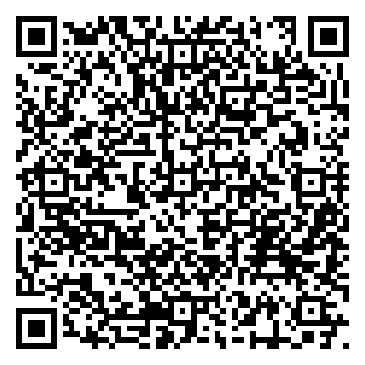
SUPERHELD

Slide 13

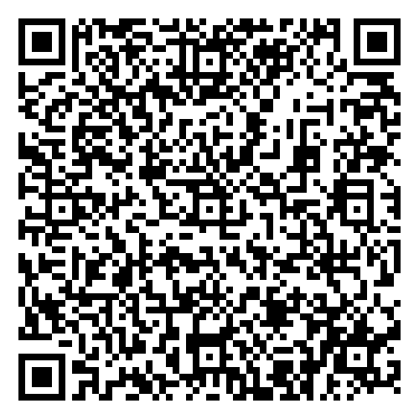
MET DE LIEFDE

